Slide 1

Qt 개발환경 구축 및
프로그래밍 가이드

Slide 2
Contents
01 Qt 설치
02 “Hello World” 출력
03 참고
1.1 SDK 다운로드
1.2 SDK 설치
2.1 Console에서 “Hello World!” 출력
2.2 GUI 기반 “Hello World!” 출력

Slide 3
Qt 설치
01
1.1 SDK 다운로드
1.2 SDK 설치

Slide 4
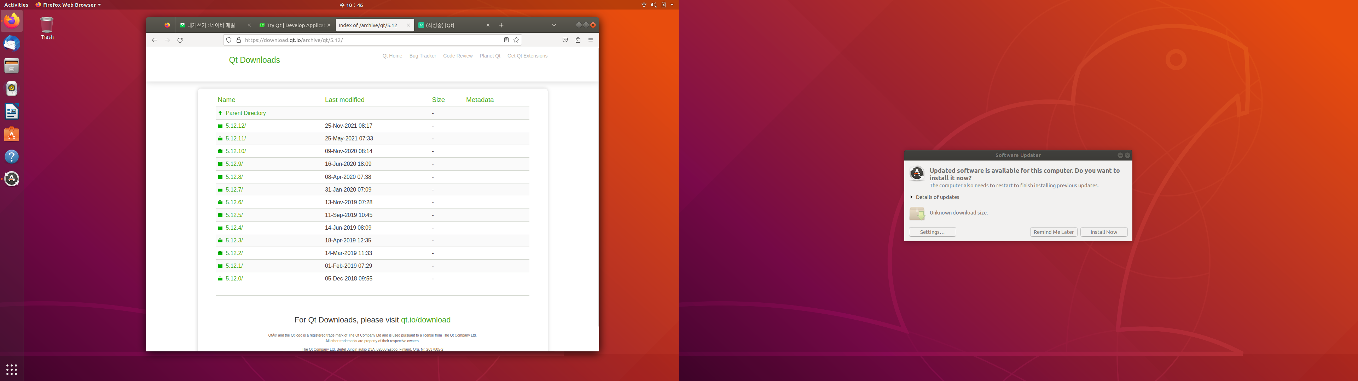
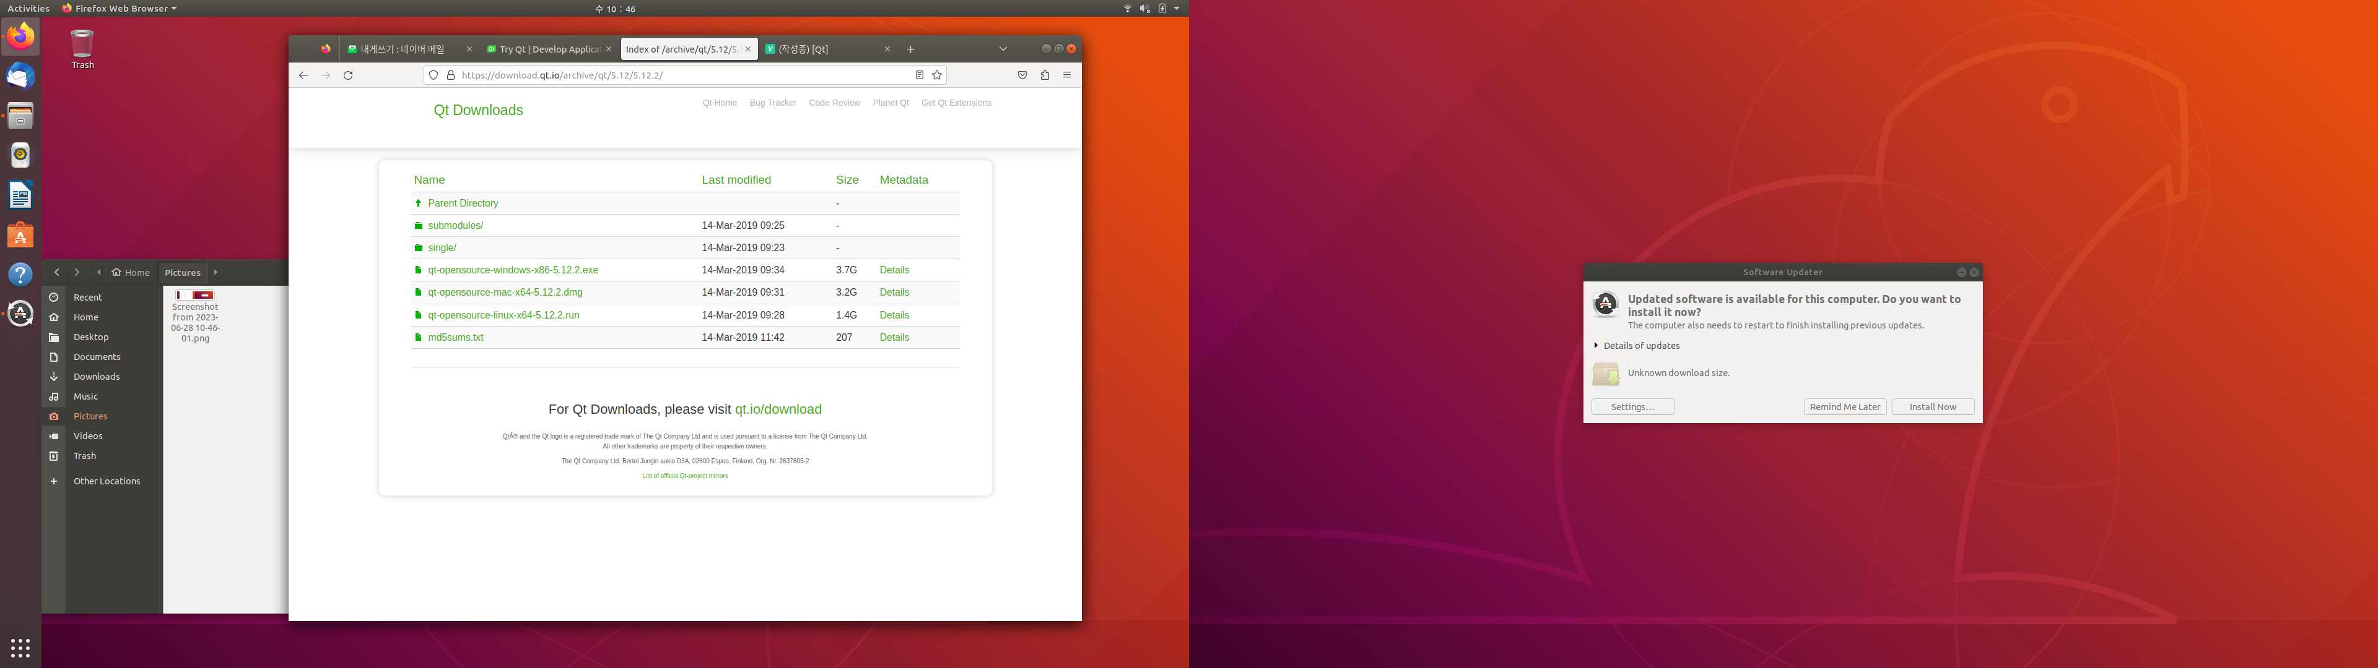
SDK 다운로드
1.1
Ubuntu에 5.12.2 버전 Qt SDK 다운로드
링크(https://download.qt.io/archive/qt/5.12/) 접속
[5.12.2] 클릭 → [qt-opensource-linux-x64-5.12.2.run] 클릭

Slide 5
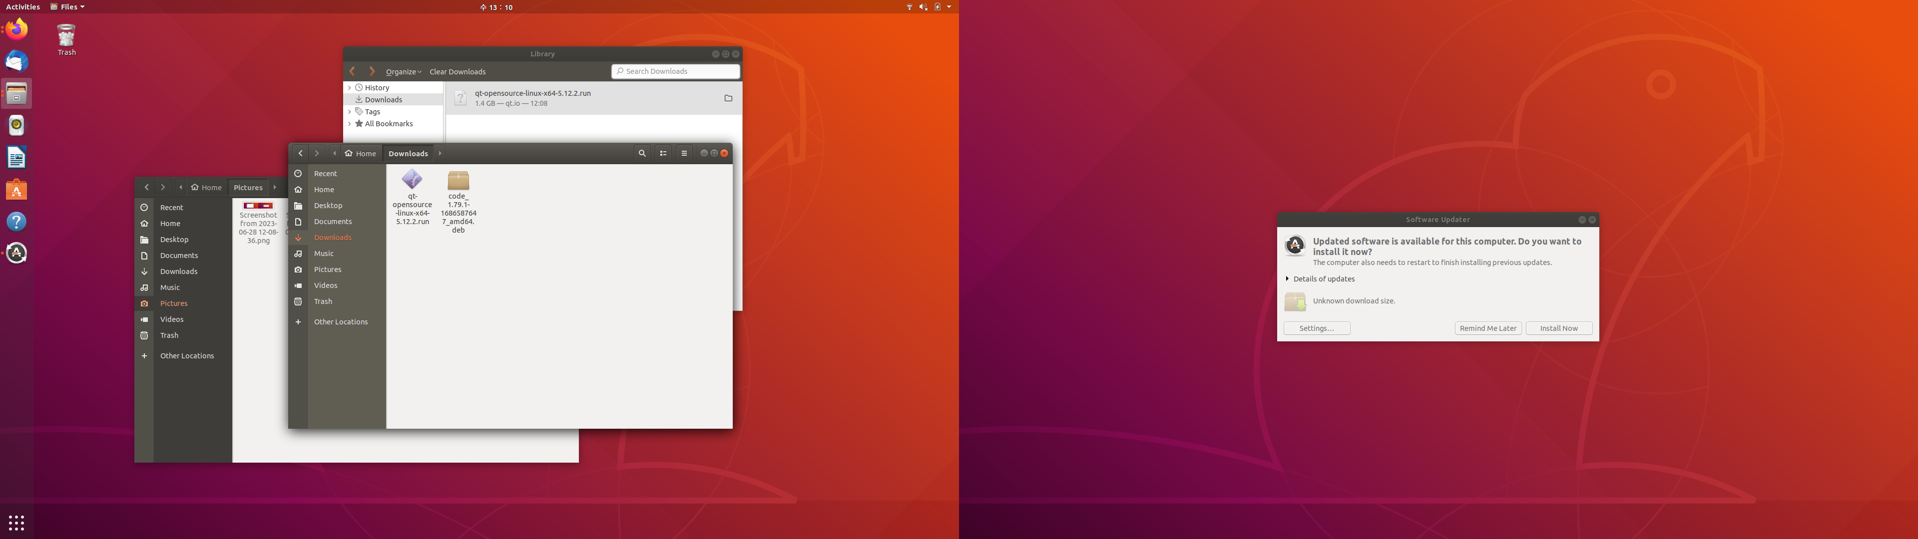
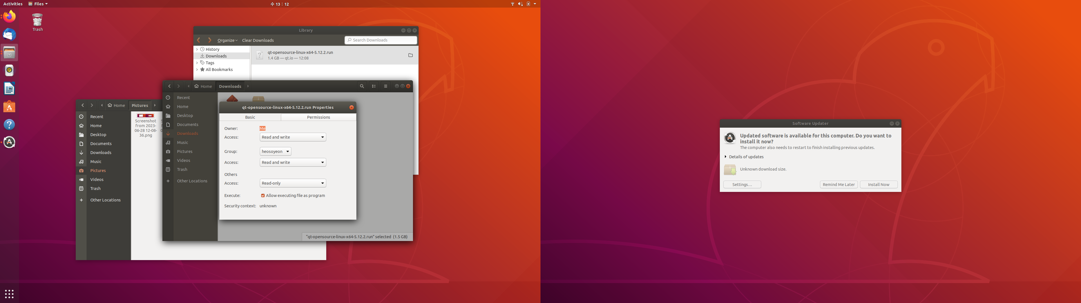
SDK 설치
1.2
다운로드 받은 SDK 설치
다음의 순서로 설치를 진행
1. 다운로드 받은 SDK를 오른쪽 커서로 클릭
2. [Allow executiong file as program] 체크 후 닫기

Slide 6
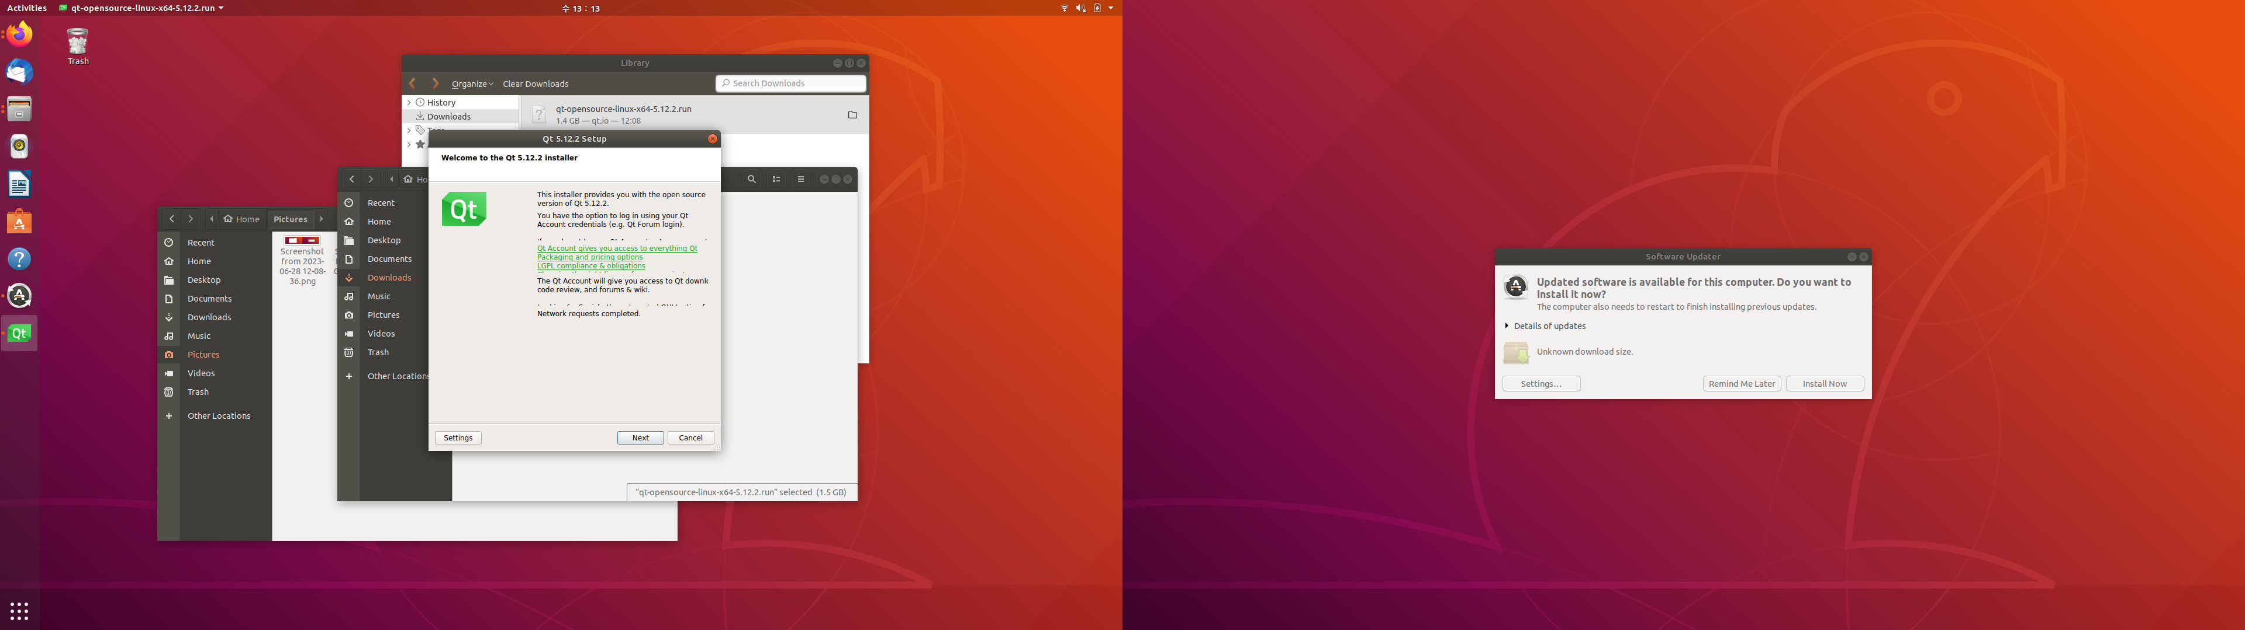
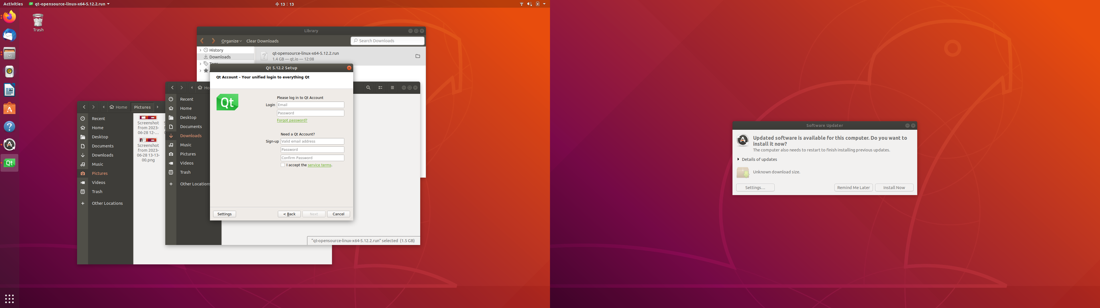
SDK 설치
1.2
3. Next 클릭
4. 회원이 아니면, 가입절차 진행

Slide 7
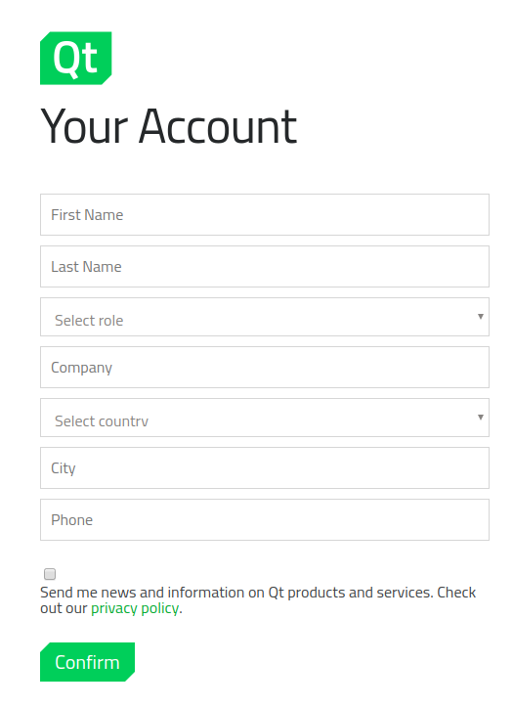
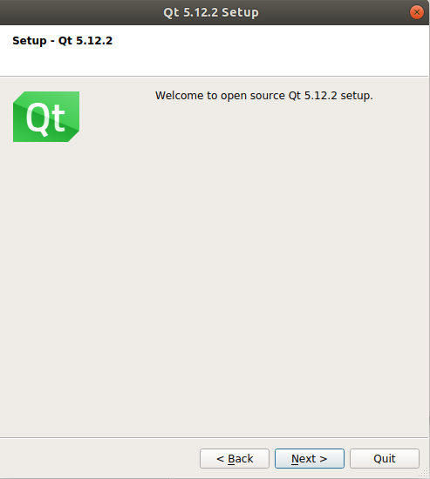
SDK 설치
1.2
5. 개인정보 입력 후 Confirm 클릭
6. Next 클릭

Slide 8

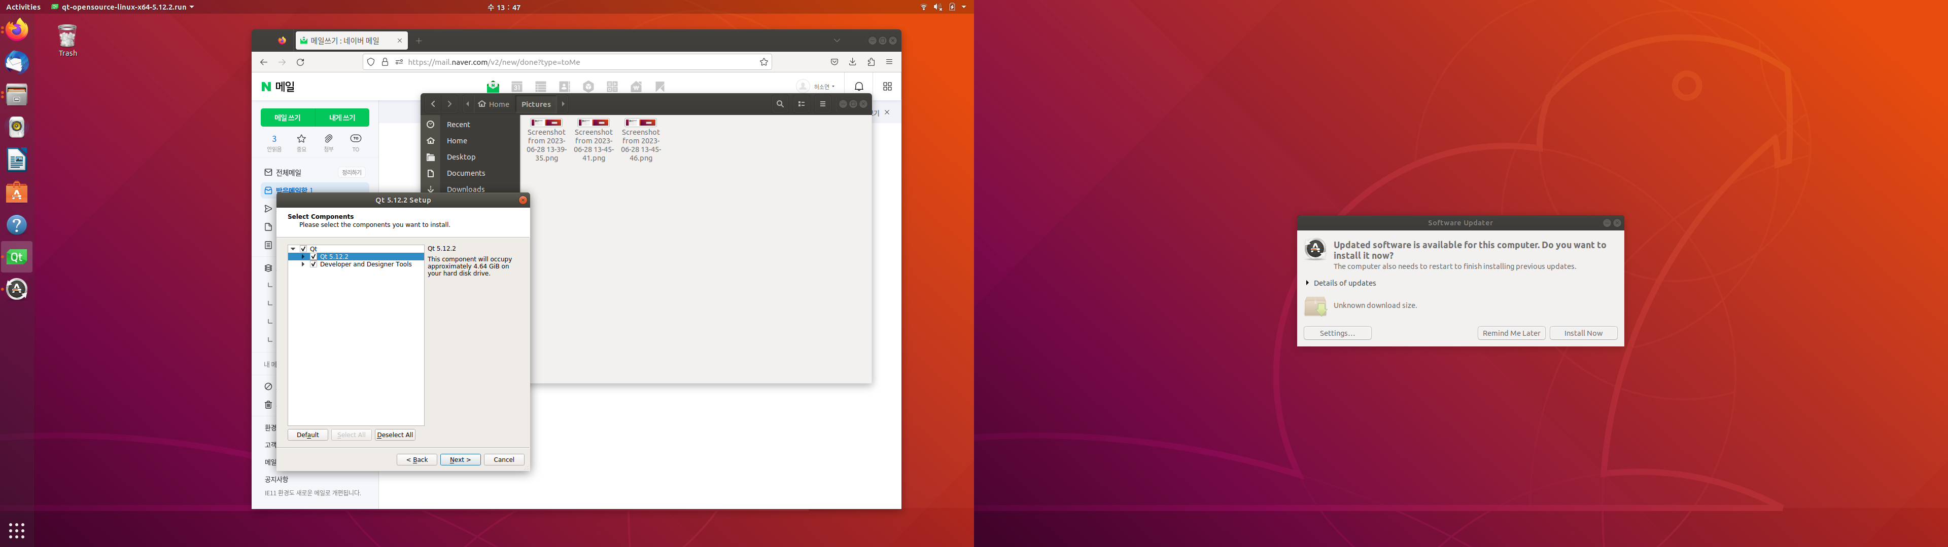
SDK 설치
1.2
다음의 순서로 설치를 진행
7. Next 클릭
8. Qt 5.12.2 체크 후 Next 클릭

Slide 9
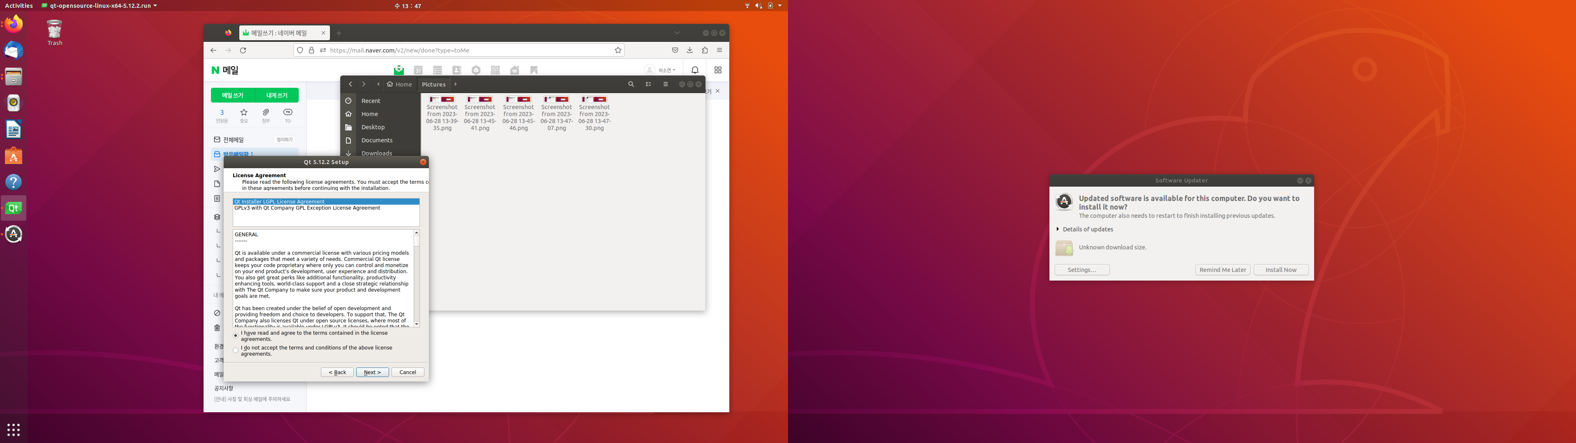
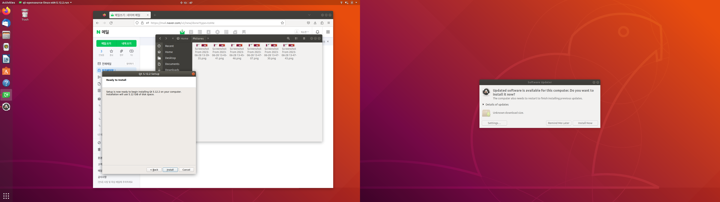
SDK 설치
1.2
9. 위에 체크 후 Next 클릭
10. Next 클릭

Slide 10
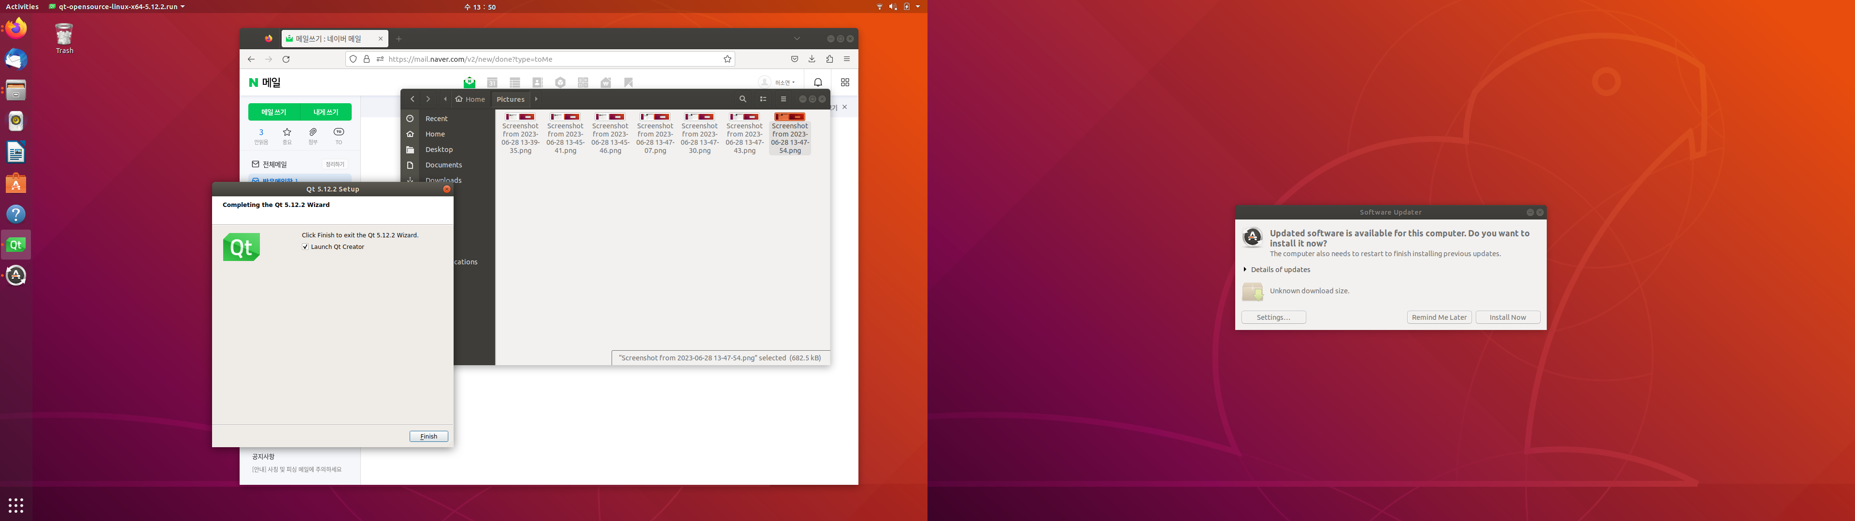
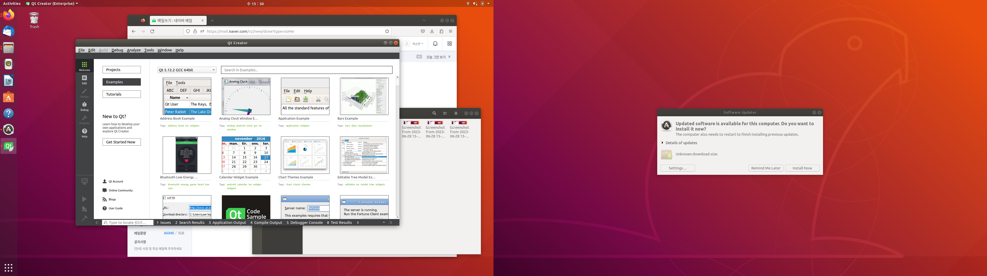
SDK 설치
1.2
11. Finish 클릭
12. 설치 완료

Slide 11
“Hello World” 출력
02
2.1 Console에서 “Hello World!” 출력
2.2 GUI 기반 “Hello World!” 출력

Slide 12
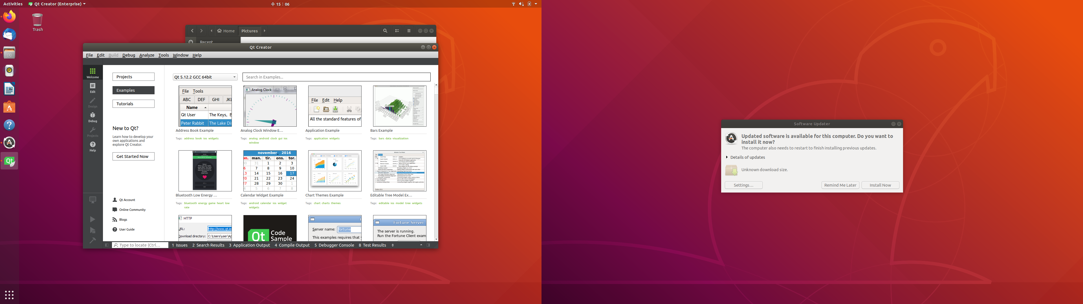
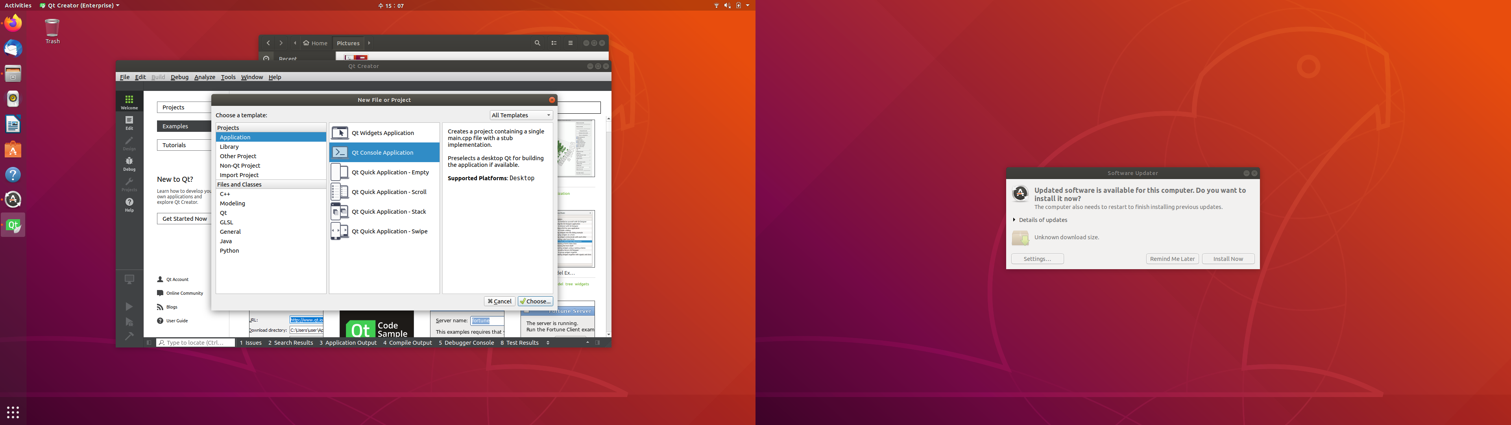
Console에서 “Hello World” 출력
2.1
프로젝트 생성
다음의 순서로 프로젝트 생성 진행
1. File 클릭 > New File or Project 클릭
2. Qt Console Application 클릭 > Choose 클릭

Slide 13
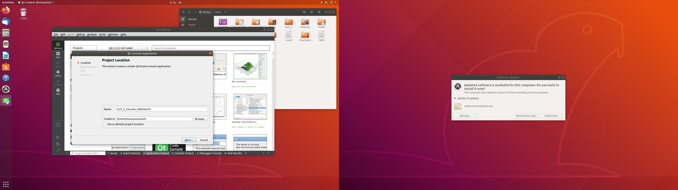

Console에서 “Hello World” 출력
2.1
프로젝트 이름
저장 경로
3. 프로젝트 이름 및 저장 경로 설정 후 Next 클릭
4. Next 클릭

Slide 14
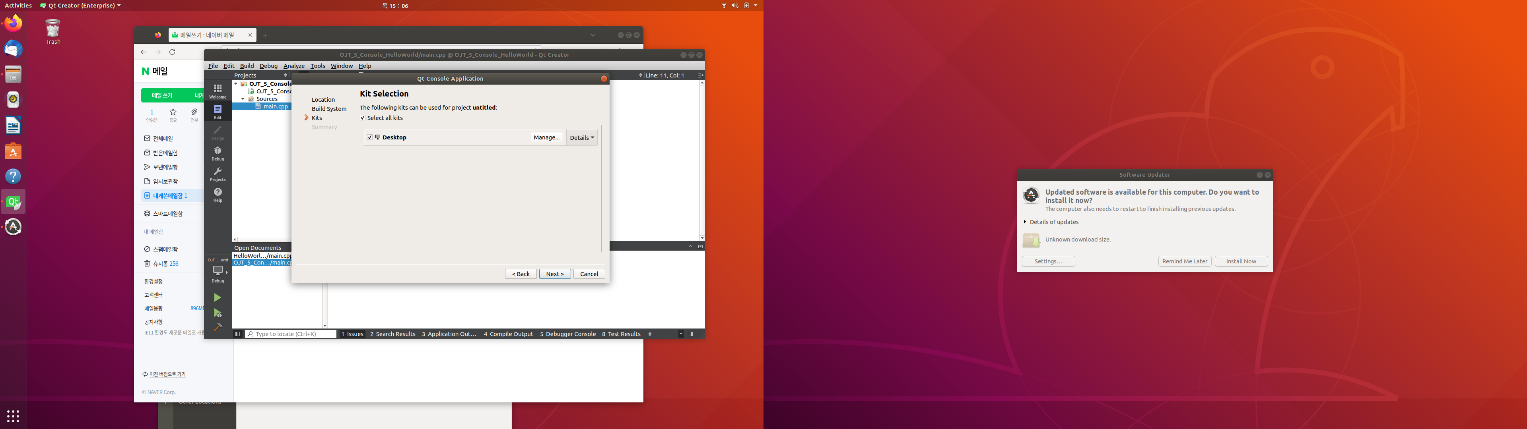
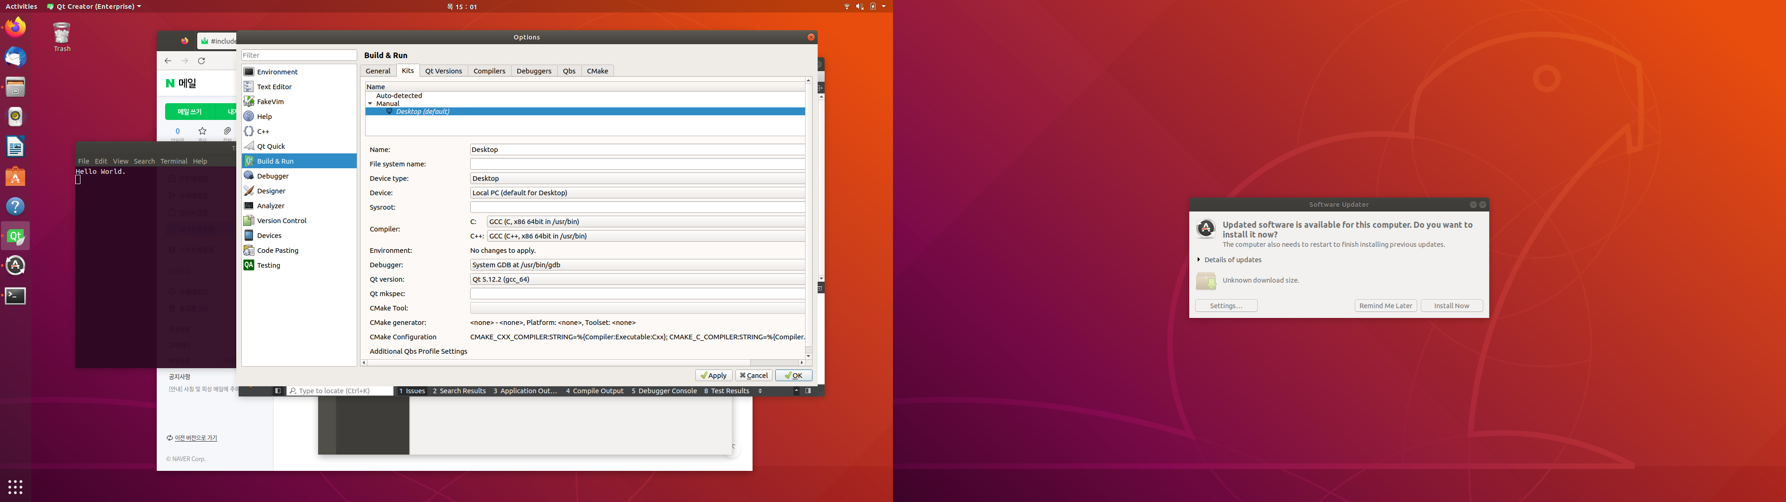
Console에서 “Hello World” 출력
2.1
5. 커서를 올리면, [Manage…]이 뜸. → 클릭
6. Kits에서 Complier 및 Qt version 수정

Slide 15
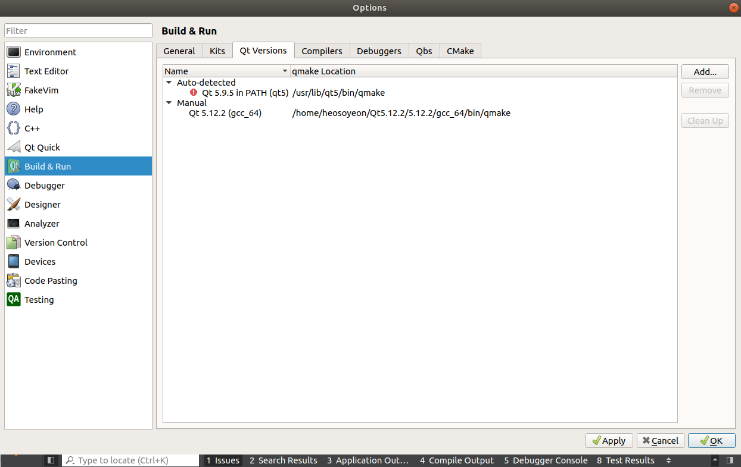
Console에서 “Hello World” 출력
2.1
7. [Add] 클릭
8. [qmake] 경로 설정

Slide 16
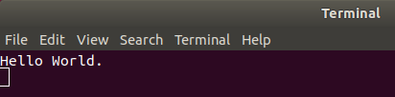
Console에서 “Hello World” 출력
2.1
“Hello World” 출력
main.cpp 파일에 다음의 소스 코드를 입력
[Ctrl] + [B] 눌러서 Build
[Ctrl] + [R] 눌러서 Run
#include <QCoreApplication>
#include <QDebug>
int main(int argc, char *argv[])
{
QCoreApplication a(argc, argv);
Qdebug() << “Hello World”;
return a.exec();
}

Slide 17
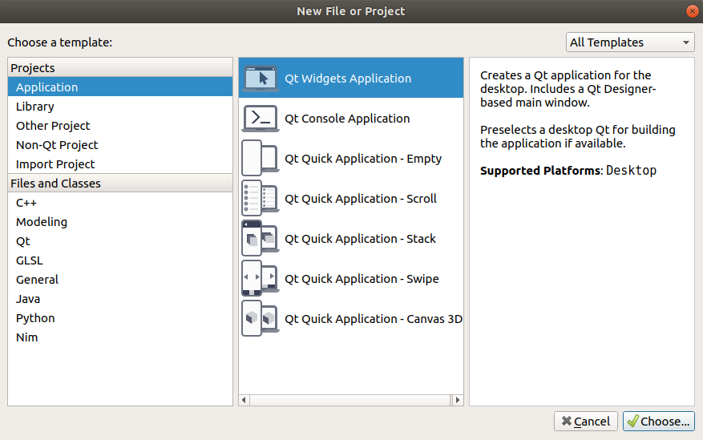
GUI 기반 “Hello World” 출력
2.2
프로젝트 생성
다음의 순서로 프로젝트 생성 진행
1. File 클릭 > New File or Project 클릭
2. Qt Widgets Application 클릭 > Choose 클릭

Slide 18
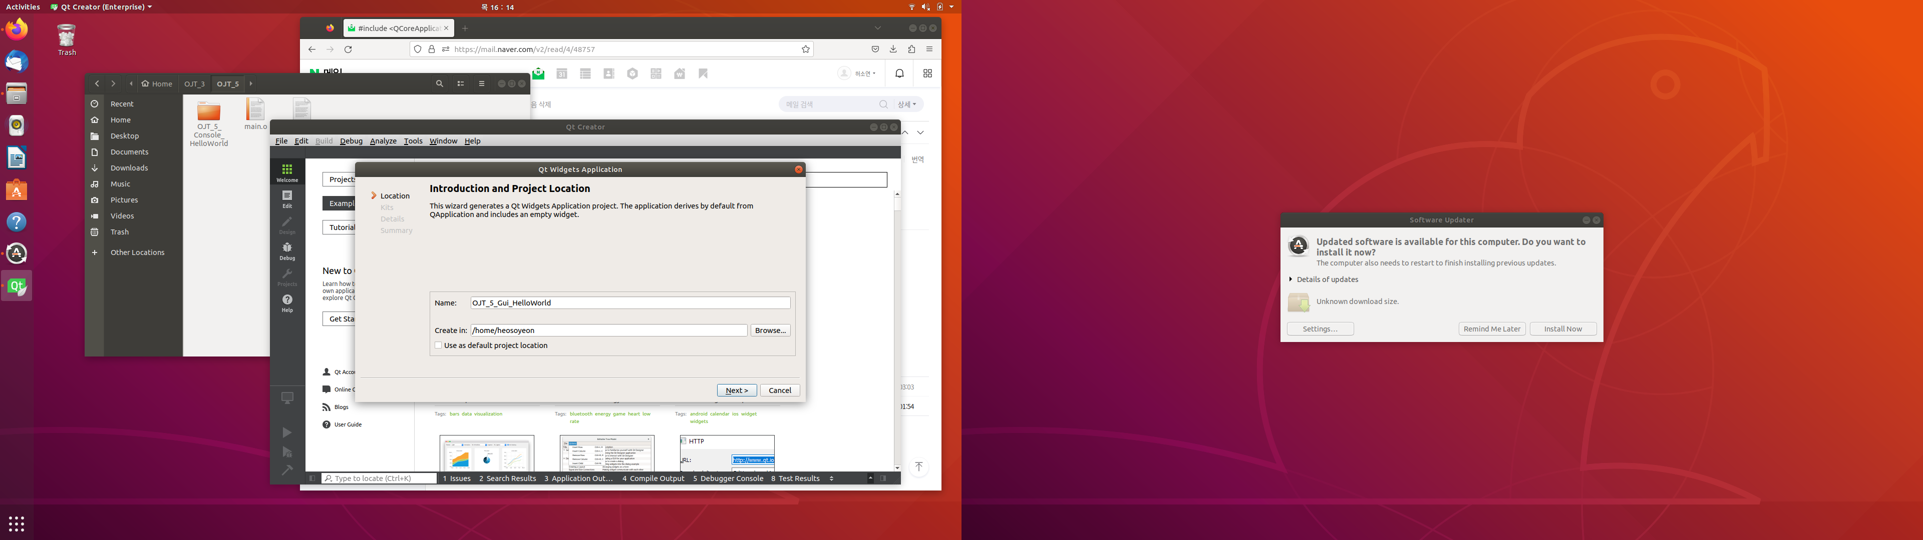

GUI 기반 “Hello World” 출력
2.2
프로젝트 이름
저장 경로
3. 프로젝트 이름 및 저장 경로 설정 후 Next 클릭
4. Next 클릭

Slide 19


GUI 기반 “Hello World” 출력
2.2
5. 메인 클래스 설정 후 Next 클릭
6. Finish 클릭

Slide 20
GUI 기반 “Hello World” 출력
2.2
“Hello World” 출력
다음의 소스 코드를 입력
[widget.cpp]
#include <QCoreApplication>
#include <QDebug>
Int main(int argc, char *argv[])
{
QCoreApplication a(argc, argv);
Qdebug() << “Hello World”;
return a.exec();
}
#include "widget.h"
#include <QDebug>
Widget::Widget(QWidget *parent) : QWidget(parent)
{
setFixedSize(300, 200);
str = QString("Hello World");
btn = new QPushButton(str, this);
btn->setGeometry(10, 10, 100, 30);
connect(btn, &QPushButton::clicked, this, &Widget::slot_btn);
}
void Widget::slot_btn()
{
qDebug() << "Hello World button clicked.!!";
}
Widget::~Widget()
{
}
[widget.h]
#ifndef WIDGET_H
#define WIDGET_H
#include <QWidget>
#include <QPushButton>
class Widget : public QWidget
{
Q_OBJECT
public:
Widget(QWidget *parent = 0);
~Widget();
private:
QPushButton *btn;
QString str;
public slots:
void slot_btn();
};
#endif // WIDGET_H
[main.cpp]
#include <QCoreApplication>
#include <QDebug>
int main(int argc, char *argv[])
{
QCoreApplication a(argc, argv);
Widget mywidget;
mywidget.show();
return a.exec();
}

Slide 21
GUI 기반 “Hello World” 출력
2.2
“Hello World” 출력
이전 페이지의 코드 입력 후 빌드→ 런 하면, 에러 발생
[에러1] cannot find -lGL
[에러2] collect2: error: ld returned 1 exit status
[에러 발생 이유]
cannot find -l<라이브러리> ("-l"을 뺀 부분이 대게 라이브러리명)
GL 라이브러리가 설치되어 있지 않아서 발생하는 에러
[해결방법]
OpenGL : 그래픽 및 이미지를 조작하는 데 사용할 수 있는 많은 기능들을 제공하는 API
"libgl1-mesa-dev" 패키지를 설치
터미널 열기 → 아래 명령어 입력
[sudo apt-get install libglu1-mesa-dev -y]

Slide 22
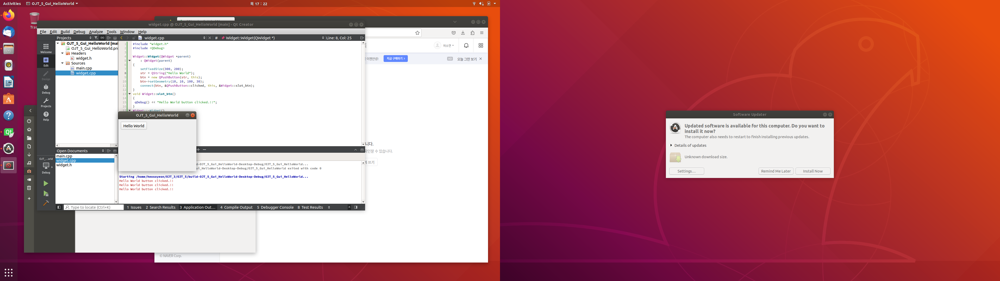
GUI 기반 “Hello World” 출력
2.2
“Hello World” 출력
2. [Ctrl] + [B] 눌러서 Build
3. [Ctrl] + [R] 눌러서 Run

Slide 23
참고
3
Qt 설치
https://decdream08.tistory.com/72
"libgl1-mesa-dev" 패키지 설치
https://crasy.tistory.com/60

Slide 24
Thank You

